Slide 1
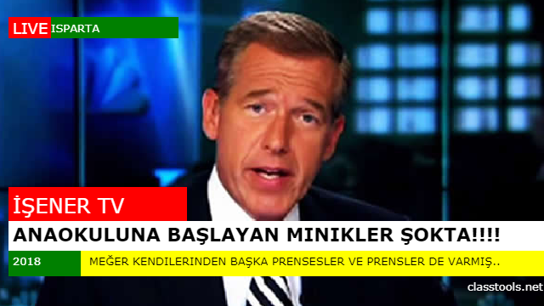

Slide 2
eTwinning nedir?

Slide 3
eTwinning, Avrupa’daki okullar için oluşturulmuş bir topluluktur.
İletişim kurmak, işbirliği yapmak, projeler geliştirmek, paylaşmak; kısacası Avrupa’daki en heyecan verici öğrenme topluluğunu hissetmek ve bu topluluğun bir parçası olmak için, Avrupa ülkelerindeki katılımcı okullardan birinde çalışan personele (öğretmenler, müdürler, kütüphaneciler v.b.) yönelik sunulan bir platformdur.
eTwinning, Bilgi ve İletişim Teknolojilerinin kullanımı vasıtasıyla gerekli destek, araçlar ve hizmetleri sağlayarak okulların herhangi bir konuda kısa ve uzun vadeli ortaklıklar kurmasını kolaylaştırarak Avrupa'da okul işbirliğini teşvik etmektedir.

Slide 4
eTwinning projesi nedir ?
Faydaları nelerdir ?

Slide 5
Daha önceden Belirlenmiş bir konu hakkında avrupa birliğine bağlı iki veya daha fazla okul arasında gerçekleştirilen proje ortaklığıdır.
eTwinning faaliyeti temelde Avrupa’nın farklı ülkelerinden öğretmenlerin, farklı okullardan öğretmenlerle deneyimlerini paylaşıp, fikir alış verişinde bulunabileceği çevrim içi bir ortam oluşturmayı amaçlamaktadır. Öğretmenler, farklı ülkelerden iletişim kurdukları öğretmenlerle kendi eğitim süreçlerine uygun şekilde projeler yapabilirler. Projelerde teknolojinin eğitime adaptasyonu ve eğitim süreçlerinde uygun şekilde kullanımı istenilen bir durumdur. Özellikle ülkemizde Fatih projesi ile birlikte öğretmenlere ve okullara sağlanan teknoloji alt yapı desteğinin, eğitim pratiğinde etkili biçimde kullanılması beklenmektedir. eTwinning projeleri bu bağlamda öğretmenlerimize yardımcı olacaktı.

Slide 6
ÖĞRETMENLER açısından eTwinning’den
Farklı okullarda veya Avrupa ülkelerinde gerçekleşen eğitim uygulamaları hakkında fikir sahibi olma,
Yabancı dil pratiğini geliştirme,
Bilişim teknolojilerini derslerinde etkin biçimde kullanabilme,
Derslerini öğrencilerin daha fazla motive olmasını sağlayarak, daha eğlenceli hale getirebilme,
Mesleki açıdan kendini geliştirebilme.
Bunun yanı sıra eTwinning ÖĞRENCİLER içinde yeni öğrenme fırsatları sunmaktadır.
eTwinning’in öğrencilere sağladığı faydalar şu şekilde özetlenebilir;
Derse daha fazla motive olma,
Başka okullardan veya ülkelerden akranları ile iletişim kurarak, farklı kültürleri tanıma,
Yabancı dilde iletişim kurabilme,
Web teknolojilerinin eğitim amacıyla da kullanabileceğini fark etme,
Projede yer aldığı için derslere daha etkin katılma.

Slide 7
eTwinning’in faydaları ile ilgili olarak 2013 yılında Türkiye Ulusal Destek Servisi tarafından yapılan 770 öğretmenin katıldığı araştırma şu sonuçları ortaya koymuştur;
Katılımcı öğretmenlerin %86,3’ü eTwinning projelerinin teknolojiyi kullanma becerilerini artırdığını,
%89,5’i derslerde farklı öğrenim yöntemleri kullanmaya teşvik ettiğini,
%91,5’u yabancı dillerinin gelişimine yardımcı olduğunu,
%85,5’i bilgisayar kullanma becerilerini artırdığını,
%94’ü iş birliği yapma becerilerini artırdığını,
%90,3 iş motivasyonunu artırdığını,
%90,9’u alanıyla ilgili bilgilerini güncellemesini sağladığını,
%95’i yeni ve yaratıcı projeler üretmeye teşvik ettiğini belirtmiştir.
Aynı araştırmada öğretmenlere eTwinning’in öğrencilerine olan etkisi de sorulmuştur; Öğretmenlerin yine büyük bir çoğunluğu eTwinning’in;
Öğrencilerinin derslere daha aktif katılmasını sağladığını (%77,2)
Katılan öğrenciler arasındaki iş birliğini artırdığını (%91)
Öğrencileri sosyalleştirdiğini (%85,7)
Yabancı dillerini geliştirdiğini (%92,6)
Eleştirel düşünme becerilerini artırdığını (%77,2)
Teknolojiyi kullanma becerilerini artırdığını (%87,4) belirtmişlerdir.

Slide 8
STEM NEDİR?

Slide 9
STEM (Fen, Teknoloji, Mühendislik, Matematik) Eğitimi; teorik bilginin uygulamaya, ürüne ve yenilikçi buluşlara dönüştürülmesini amaçlayan, öğrencilerin fen bilimleri, teknoloji, mühendislik ve matematik derslerinde öğrendikleri bilgileri bir bütünün parçaları olarak görmelerini sağlayan dünyada birçok ülkenin öğretim programlarına dâhil ettiği bir eğitim yaklaşımı olma özelliğini taşıyor.STEM eğitimi, üretim, buluş yapma bilgi ve becerilerini kazandırmayı hedefliyor. Bu proje okul öncesi ve ilkokul seviyesindeki öğrencilere STEM metodu sayesinde 21. yüzyıl becerilerini erken yaşta kazandırmayı amaçlamaktadır.

Slide 10
“STEM” aslında küçük yaşlarda sahip olduğumuz “yaratıcılığı” kullanarak, destekleyerek, tetikleyerek (ki ne hikmetse liseye gelen öğrencilerimizde kırıntısı kalıyor) problem odaklı çalışmaya, çocuklardaki “merak” duygusundan yola çıkarak çözümler bulmaya odaklı bir sistem. Matematiği veya fen’i ders olarak değil edindiği bilgileri hayatında uygulamasına olanak sağlayacak bir proje. Bunun için de en önemli adım disiplinler arası işbirliği.

Slide 11
21. YY becerileri nelerdir?
Okuma/Dil Becerileri
Matematik Okuryazarlığı
Fen Okuryazarlığı
Eleştirel Düşünme ve Problem Çözme
İletişim ve İşbirliği
Yaratıcılık ve Yenilikçilik
İnisiyatif Kullanma ve Kendini Yönlendirme
Sosyal, Kültürler Arası Beceriler, Liderlik ve Sorumluluk
Üretkenlik ve Hesap Verebilirlik
Medya, Enformasyon ve ICT Okuryazarlığı

